Slide 1
Lirica corale
Lirica corale arcaica (VII secolo a.C. – 550 ca.): Alcmane, Ibico, Stesicoro.
Lirica corale di V secolo: Simonide, Pindaro, Bacchilide.
Mirtide e Corinna

Slide 2
Orazio, Odi IV, 2
Pindarum quisquis studet aemulari,
Iulle, ceratis ope Daedalea
nititur pennis vitreo daturus
nomina ponto…
Chiunque si sforza di imitare Pindaro, Iullo, si appoggia a penne unite con la cera secondo l’invenzione di Dedalo ed è destinato a dare il suo nome al vitreo mare…

Slide 3
Voltaire
Divin Pindare

Slide 4
Epinici
Olimpiche (14) > giochi olimpici
Pitiche (12) > giochi pitici
Nemee (11) > giochi nemei
Istmiche (8) > giochi istmici

Slide 5
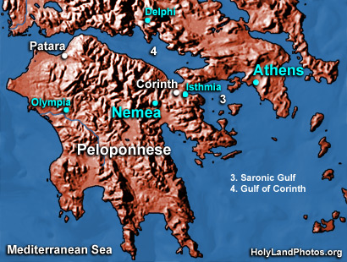

Slide 6
Struttura dell’epinicio
1) καιρός (kairós): l’occasione.
2) μῦθος (mythos): il mito.
3) γνώμη (gnome): la morale.

Slide 7
Pindaro, Pitica I
A IERONE ETNEO VINCITORE CON IL CARRO
Cetra d’oro,
possesso comune d’Apollo
e delle Muse dai capelli viola,
che il passo di danza ascolta, principio di festa,
alle tue note i cantori obbediscono 5
quando percossa intoni
i preludi che guidano i cori.

Slide 8
E spegni l’acuminata folgore
di eterno fuoco.
Sullo scettro di Zeus 10
l’aquila dorme
calate sui fianchi l’ali veloci,
sovrana tra gli alati;
tu sul suo capo adunco
una nuvola buia hai versato 15
dolce serrame alle sue palpebre:

Slide 9
posseduta dal flusso dei tuoi suoni
solleva nel sonno il morbido dorso.
Ares possente egli pure
allontanando l’aspra punta delle aste
in un torpore profondo placa il suo cuore; 20
anche l’animo dei numi ammaliano i tuoi strali
grazie all’arte del figlio di Leto
e delle Muse dall’ampio drappeggio.

Slide 10
Ma tutti gli esseri che Zeus non ama 25
paventano udendo
la voce delle Pieridi
sopra la terra e l’indomito mare,
ed anche colui che giace nell’orrido Tartaro,
il nemico degli dei, 30
Tifone dalle cento teste
che l’antro famoso di Cilicia un tempo nutriva;
ora le coste, che al di là di Cuma il mare cinge,
e la Sicilia schiacciano
il suo petto villoso; 35

Slide 11
e la colonna del cielo lo comprime,
l’Etna nevosa,
d’acuto gelo perenne nutrice;
eruttano dai suoi recessi 40
fonti arcane di fuoco inaccessibile,
fiumi nel giorno riversano
corrente fulva di fumo;
ma nella notte la rossa fiamma
rotola portando massi
alla distesa profonda del mare, con fragore. 45

Slide 12
Quella fiera manda in alto
getti terribili di Efesto:
mirabile prodigio a vedere,
meraviglia anche a udire
dai presenti, 50
come giace avvinta
tra le cime dell’Etna nere di foglie e il suolo,
e il giaciglio le pungola e lacera
tutto il dorso reclino.

Slide 13
Concedi, Zeus, concedi di piacerti, 55
tu che regni su questa montagna
fronte di una terra ferace
donde prese il nome la città vicina,
cui diede gloria il fondatore illustre:
nell’agone di Pito la nominò l’araldo 60
nel suo annuncio in favore di Ierone
per la bella vittoria
nella corsa dei carri. (trad. B. Gentili)

Slide 15
Pitica I
Kairós
Vittoria ai giochi pitici/ fondazione di Etna
Mythos
Tifone

